Slide 1




13th JADEC年次学術集会
充実の対話型集会
チーム医療の最前線

Slide 2

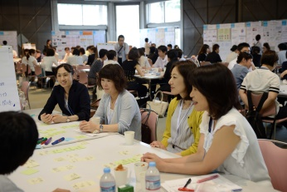
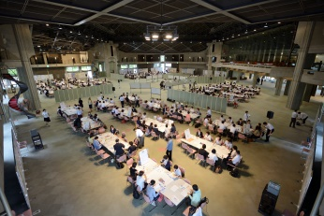
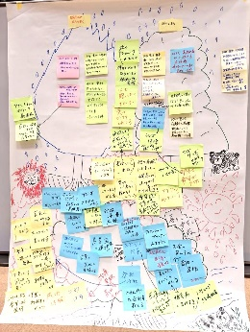
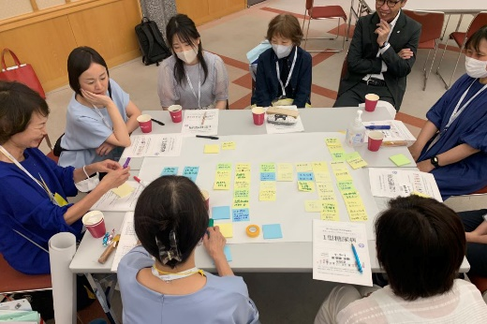
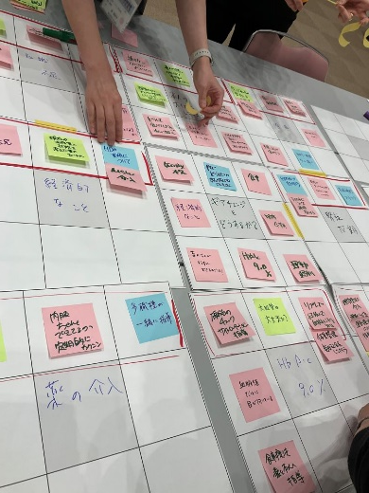
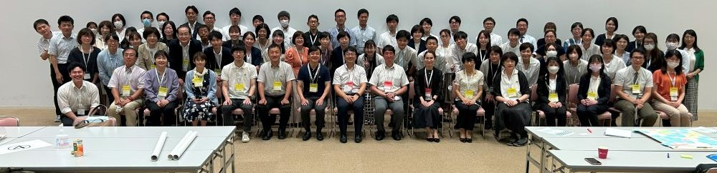
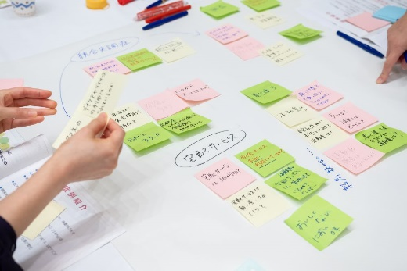
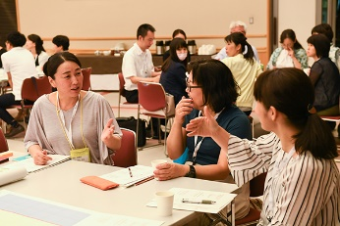
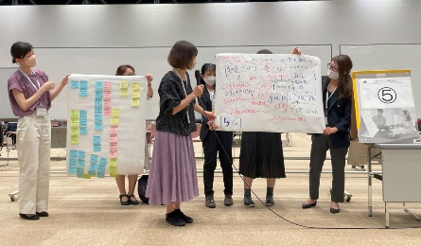

参加型を中心としたプログラム
充実の対話型集会
チーム医療の最前線
スモールグループディスカッション 様々なテーマについて少人数グループで討論
13th JADEC年次学術集会

Slide 3
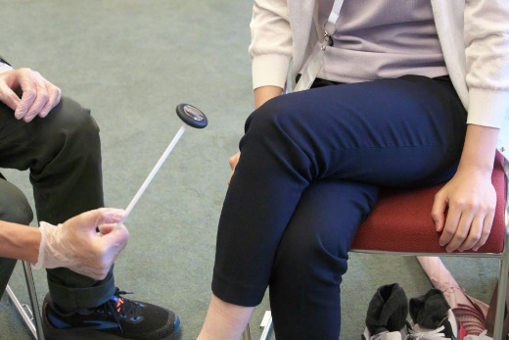
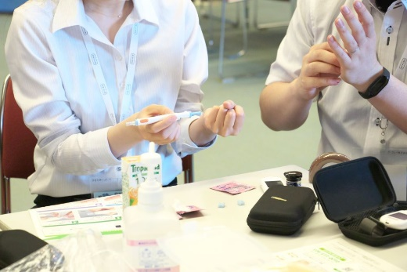
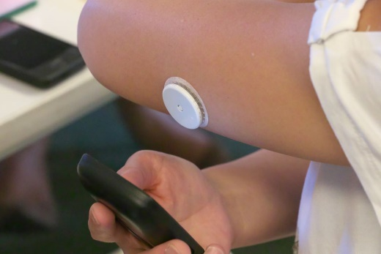
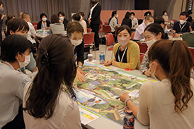
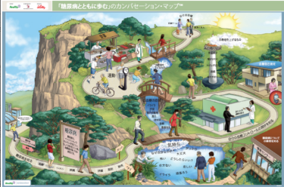
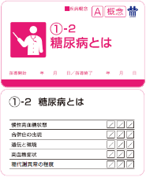
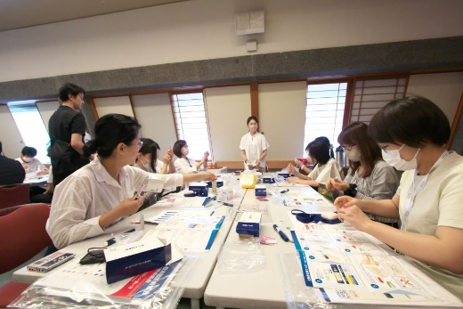
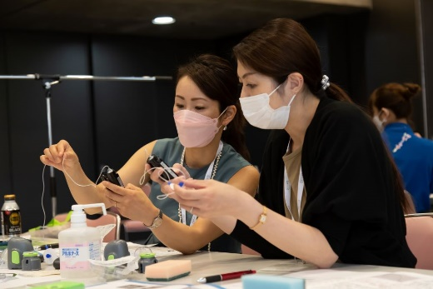
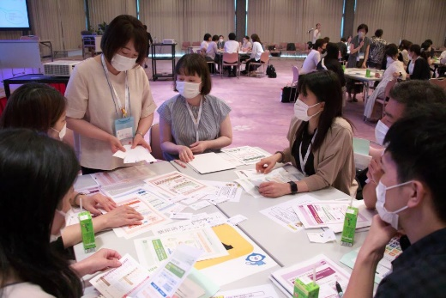
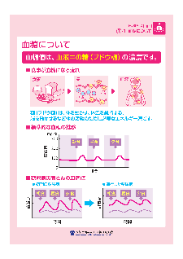
参加型を中心としたプログラム
充実の対話型集会
チーム医療の最前線
スタートアップセミナー
あまり触れる機会の無かった分野について
実技も踏まえてどんなものかを知る
体験プログラム
これまでの経験の有無は問わず、
資材や機器を体験
13th JADEC年次学術集会

Slide 4
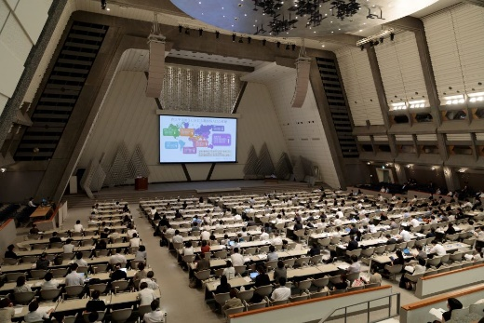
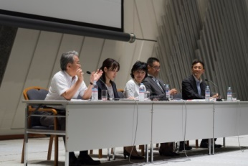
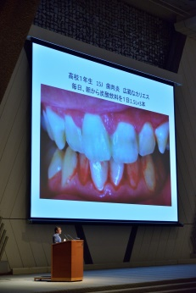
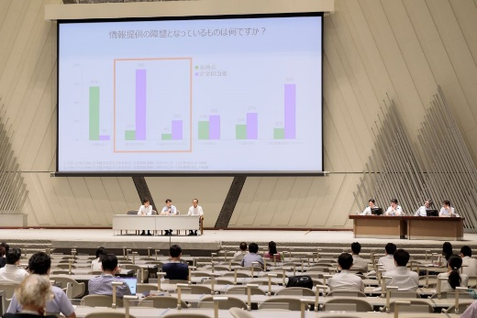
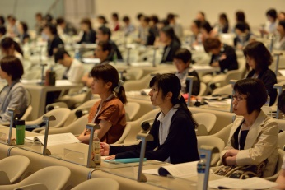
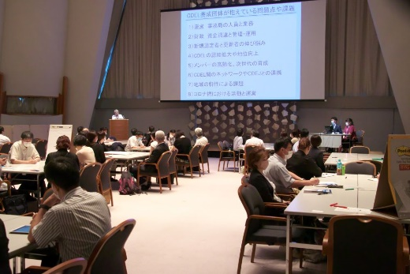
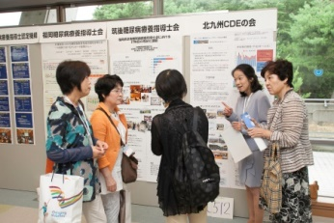
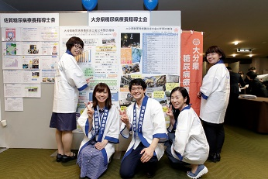
参加型を中心としたプログラム
充実の対話型集会
チーム医療の最前線
講演・シンポジウム 各分野の最新情報を共有
CDEプログラム
各地のCDELの
活動報告と情報交換
13th JADEC年次学術集会

Slide 5
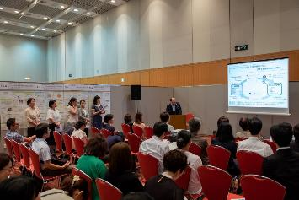
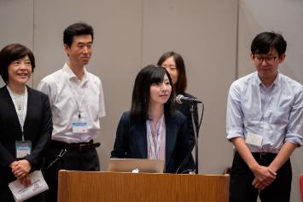

演題募集・参加申込
充実の対話型集会
チーム医療の最前線
演題募集（募集期間2月1日－4月1日）
テーマ ：ダイアベティスケアに関する内容全般
地域・施設での取り組み、調査報告
現場でのちょっとした工夫 etc
特別募集 ・JADEC資材活用例
・チーム医療実践例を多職種でシリーズ発表
参加申込（事前登録制）
スモールグループディスカッションの参加テーマ登録
詳しくはJADECホームページで
13th JADEC年次学術集会

